Slide 1
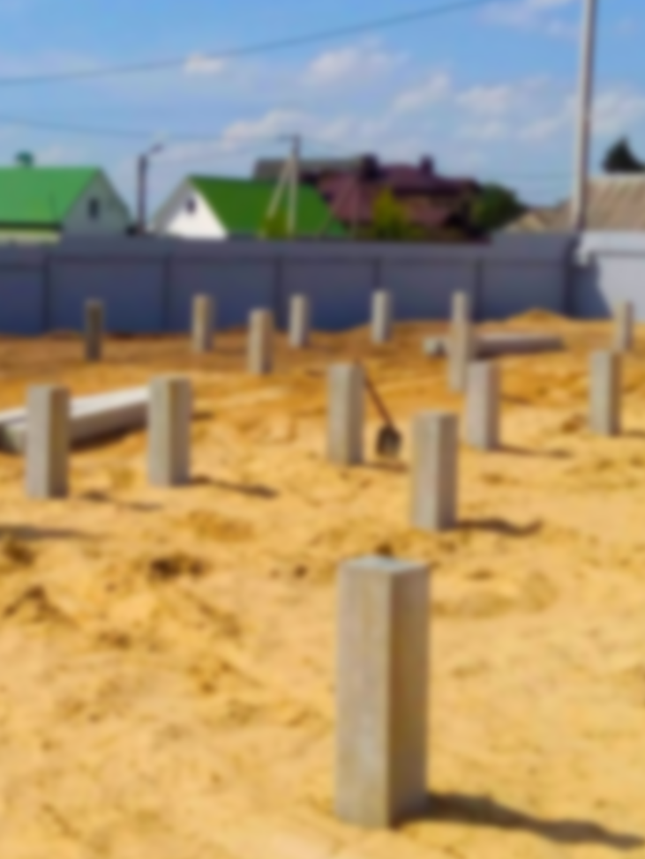
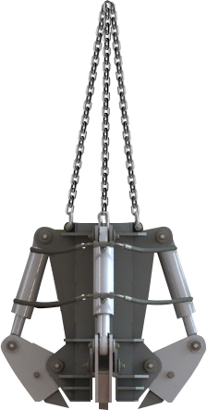

КОММЕРЧЕСКОЕ ПРЕДЛОЖЕНИЕ
ГИДРАВЛИЧЕСКИЙ
СВАЕСКУСЫВАТЕЛЬ
СПЕЦИАЛЬНОЕ НАВЕСНОЕ ОБОРУДОВАНИЕ ДЛЯ ОБРАБОТКИ КОНЦЕВЫХ ЧАСТЕЙ БУРОНАБИВНЫХ
ИЛИ ЖЕЛЕЗОБЕТОННЫХ СВАЙ
ПОЗВОЛЯЕТ АВТОМАТИЗИРОВАТЬ
И ОПТИМИЗИРОВАТЬ ПРОЦЕСС СТРОИТЕЛЬСТВА

Slide 2


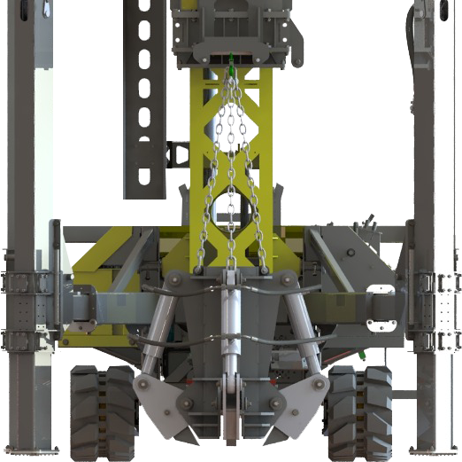
2
ПРОИЗВОДИТЕЛЬНОСТЬ РАБОТ С ИСПОЛЬЗОВАНИЕМ ДАННОГО НАВЕСНОГО ОБОРУДОВАНИЯ УВЕЛИЧИВАЕТСЯ В ТРИ РАЗА!
ОБЛАСТИ ПРИМЕНЕНИЯ:
При разработке фундамента свайного поля;
Для демонтажа свай;
При проведении оконцевания свайных оголовков, то есть для среза излишнего края.

Slide 3
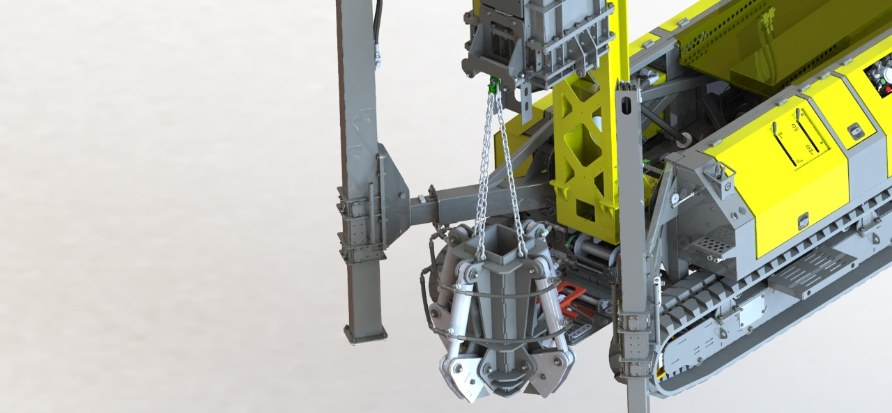
3
10 КЛЮЧЕВЫХ ОСОБЕННОСТЕЙ И ПРЕИМУЩЕСТВ:
Высокий уровень производительности
Низкий уровень шума во время эксплуатации
Сваи не повреждаются при срубке
Малый вес
Длительный срок эксплуатации даже при высоких нагрузках
Простота в эксплуатации - не требует специального обучения персонала
Возможность быстрой установки при производстве работ
Подходит для гидравлической сваебойной техники, в т.ч. установок СТРОЙМАТИК
Стоимость в разы ниже импортных аналогов
Напрямую от производителя – гарантия высокого качества и минимальной цены

Slide 4

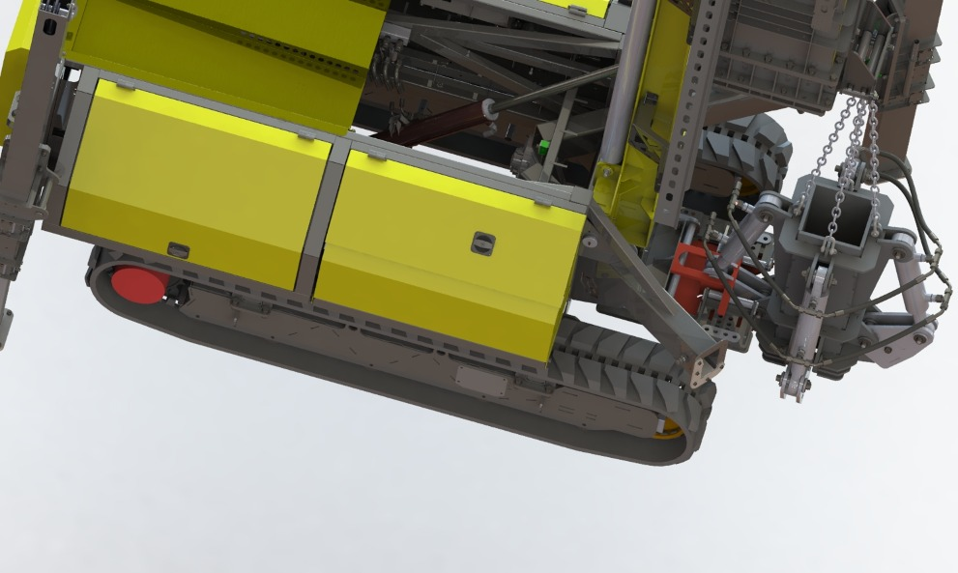
4
БЛАГОДАРЯ ИСПОЛЬЗОВАНИЮ СВАЕСКУСЫВАТЕЛЯ ВЫ ПОЛУЧАЕТСЯ РЯД ПРЕИМУЩЕСТВ ПЕРЕД КОНКУРЕНТАМИ:
увеличение производительности работ;
ускорение строительного процесса;
выполнение работ с высокой точностью;
сохранение целостности свай;
повышение надёжности конструкций;
снижение затрат на энергоресурсы;
повышение комфорта выполнения работ.

Slide 5
5
ТЕХНИЧЕСКИЕ ХАРАКТЕРИСТИКИ
ГИДРАВЛИЧЕСКИЙ СВАЕСКУСЫВАТЕЛЬ
ГАБАРИТНЫЕ РАЗМЕРЫ | В пределах 900 мм в трех направлениях
СИЛА СКУСЫВАНИЯ | 25 кН
СКУСЫВАЕМЫЕ СВАИ | Железобетонные, 150х150, 200х200 мм
ПРИМЕНЯЕМЫЕ СТАЛИ | 09Г2С (каркас), 65Г (ножи)

Slide 6
6
ДЕЙСТВУЕТ
СПЕЦИАЛЬНОЕ ПРЕДЛОЖЕНИЕ!
Цена до 30 ноября 2024 года
ВСЕГО 595 тыс. рублей!
Узнавайте подробности у менеджеров!

Slide 7
6
РАБОТАЯ С НАМИ ВЫ
ГАРАНТИРОВАННО ПОЛУЧАЕТЕ:
Технику напрямую от производителя по оптимальной цене
Запчасти и расходники в наличии – всегда!
Поддержку 7 дней в неделю
Полное послепродажное обслуживание
Обучение (обслуживание и эксплуатация)
ЗАВОД «СТРОЙМАТИК» (ВХОДИТ В ХОЛДИНГ СЕВЕРНЫЙ ТЕХНОПАРК) - ЭТО:
> 17 тысяч м²
производственных и офисных площадей
> 350
высококвалифицированных сотрудников
> 25 лет
создания всемирно известной оригинальной и полезной техники, оборудования и технологий в различных сферах
Мы - пионеры отрасли. На рынке с 2015 года. Первыми
в мире создали компактную сваебойную установку
У нас собственное конструкторское бюро и полный цикл производства. Пять патентов на сваебойные установки на высокопроходимом шасси
Производство сертифицировано по международному стандарту качества ISO 9001-2015, компанией DQS (Германия) и СЕ (Conformité Européenne)

Slide 8






КОНТАКТЫ ДЛЯ СВЯЗИ
8 (800) 550-15-28
sales@stroimatic.com
stroimatic.com
+7 921 130-25-51
stroimaticSGK_bot

